Slide 1






MÔN: HOẠT ĐỘNG TRẢI NGHIỆM
Bài 2: Những việc nên làm trong giờ học, giờ chơi
GV:Nguyễn Thị Lan

Slide 2
Bài 2:
Những việc nên làm
trong giờ học, giờ chơi

Slide 3

TIẾT 3

Slide 4


Slide 5

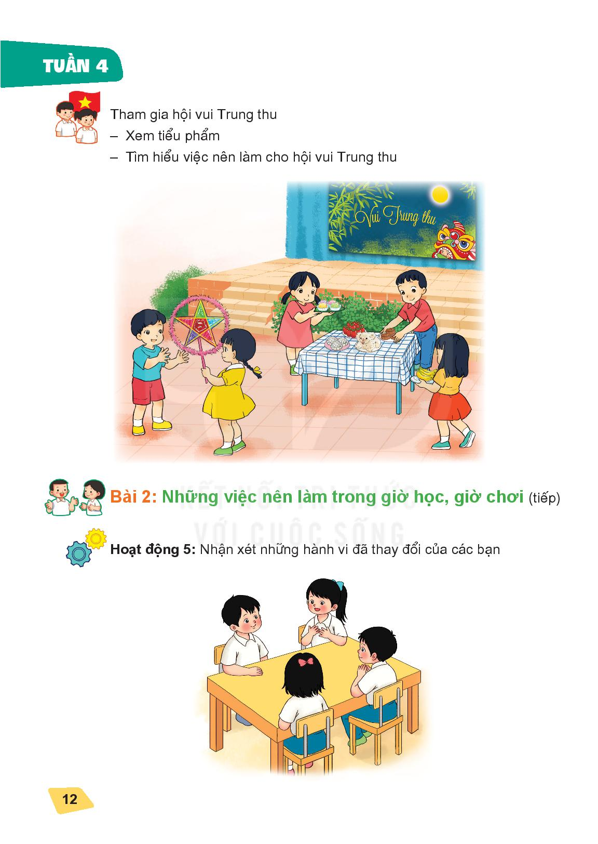
Hoạt động 1
Nhận xét những hành vi đã thay đổi của các bạn

Slide 6
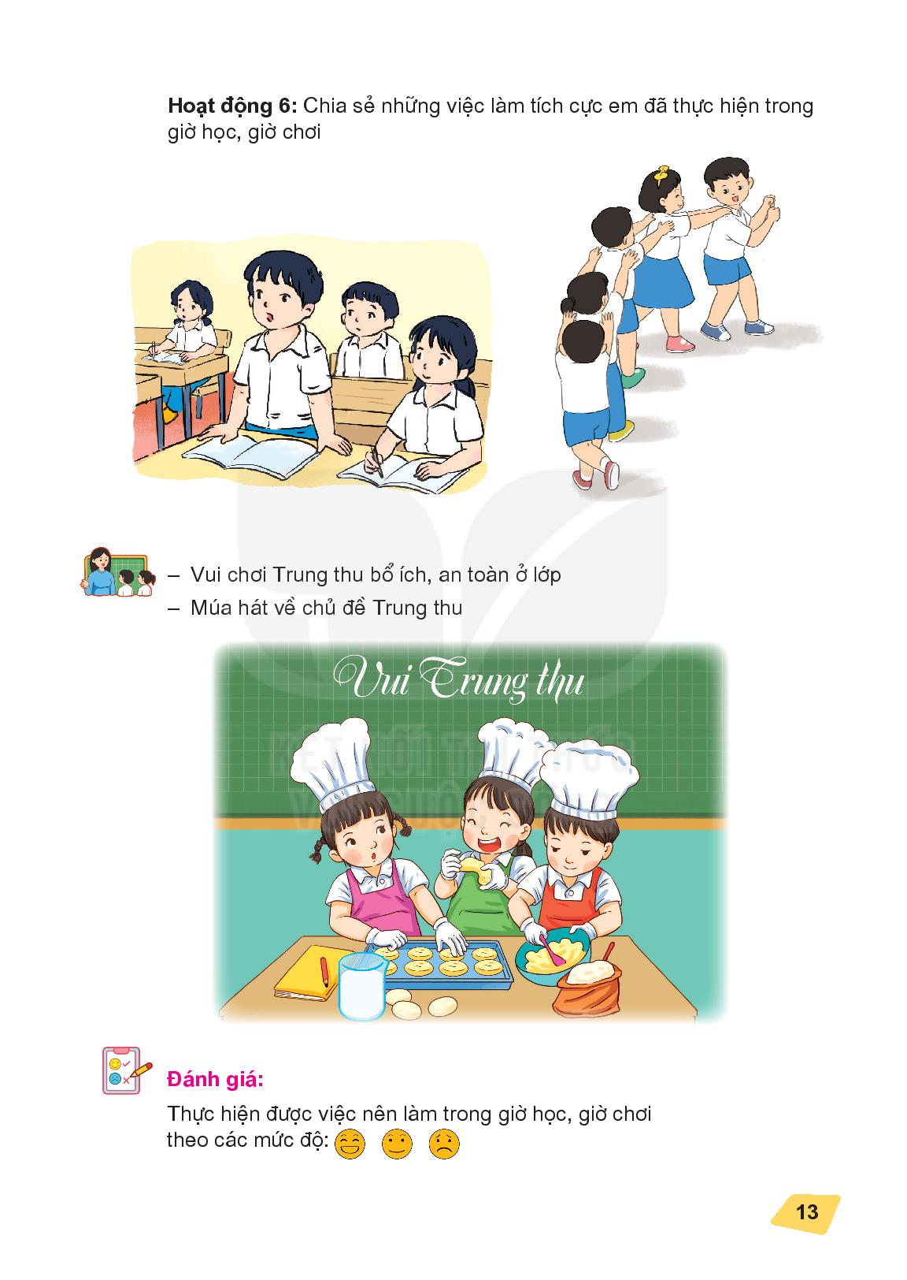
Hoạt động 2
Chia sẻ những việc làm tích cực của em

Slide 7
TỔNG KẾT
Thông điệp:
Giờ học em cần tập trung nghe giảng, tích cực phát biểu ý kiến. Giờ chơi, em cùng các bạn chơi an toàn, thân thiện.

Slide 8


